Slide 1

EURES, TU EMPLEO
EN EUROPA
AULA 2013
      Juventud en Movimiento

Slide 2
De qué vamos a hablar
La libre circulación de trabajadores
La red EURES
Herramientas: El portal EURES
Cambio de escenario
Puentes de Cooperación Permanente entre EURES España
con otros países europeos
Tu Primer Trabajo EURES

Slide 3
La libre circulación de trabajadores: Un Derecho de los ciudadanos de la Unión
Movilidad justa “Fair Mobility”
Los ciudadanos de la Unión Europea
tienen el derecho a
circular
y
residir libremente
en el territorio de los Estados miembros

Slide 4
Libre circulación de trabajadores
TRABAJADORES :
  Podrán extender su búsqueda de empleo en todo
  el EEE (la UE + Noruega, Islandia y Liechtenstein).
EMPRESARIOS
  Podrán buscar personal en cualquier punto de
  Europa

Slide 5
Eures: la red

Slide 6
Red EURES
European Employment Services
Creada por la Comisión Europea,
red de cooperación de los servicios públicos de empleo
del Espacio Económico Europeo
Es un servicio público y gratuito
Objetivo: Fomentar y apoyar la movilidad laboral
Con servicios dirigidos a empresarios y trabajadores.
Los Servicios Públicos de Empleo de las CCAA son
socios de la red

Slide 7
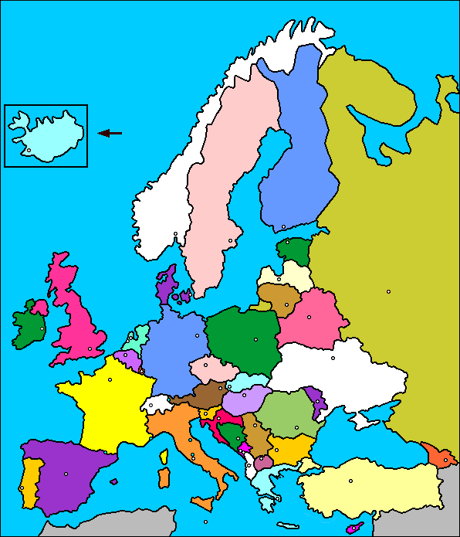
Espacio Económico Europeo
UE +
Noruega
Islandia
Lienschenstein +
Suiza

Slide 8
Servicios EURES a personas:
  Intermediación Laboral
Difusión de Ofertas de empleo
Información sobre condiciones de vida y de trabajo en el país interesado.
Información sobre mercado de trabajo.
Servicios EURES a empresas
  Información y asesoramiento sobre cómo reclutar trabajadores de todo
  el EEE.
  Gestión de ofertas de empleo
  Intermediación Laboral

Slide 9
¿Por qué trabajar en otro país?
Mejorar mi nivel de idioma
Tener una experiencia enriquecedora
Mejorar mi currículo a la hora de buscar empleo
¿Qué debo tener en cuenta?
Información del país y de su mercado de trabajo
Hablar el idioma
Preparar una candidatura adecuada
Buscar ofertas de empleo

Slide 10
El portal EURES

Slide 11
www.ec.europa.eu/eures www.sepe.es/redEURES web de los Servicios Públicos de Empleo de la CCAA
Herramientas para buscar empleo en Europa:

Slide 12
El Portal EURES Ofrece:
Más de 1.000.000 de ofertas de empleo,
Información sobre condiciones de vida y trabajo de todos los estados miembros del Espacio Económico Europeo,
Información sobre eventos y actividades,
Una base de datos de CVs con más de 800.000 profesionales registrados
Y 27.000 empresarios registrados.

Slide 13
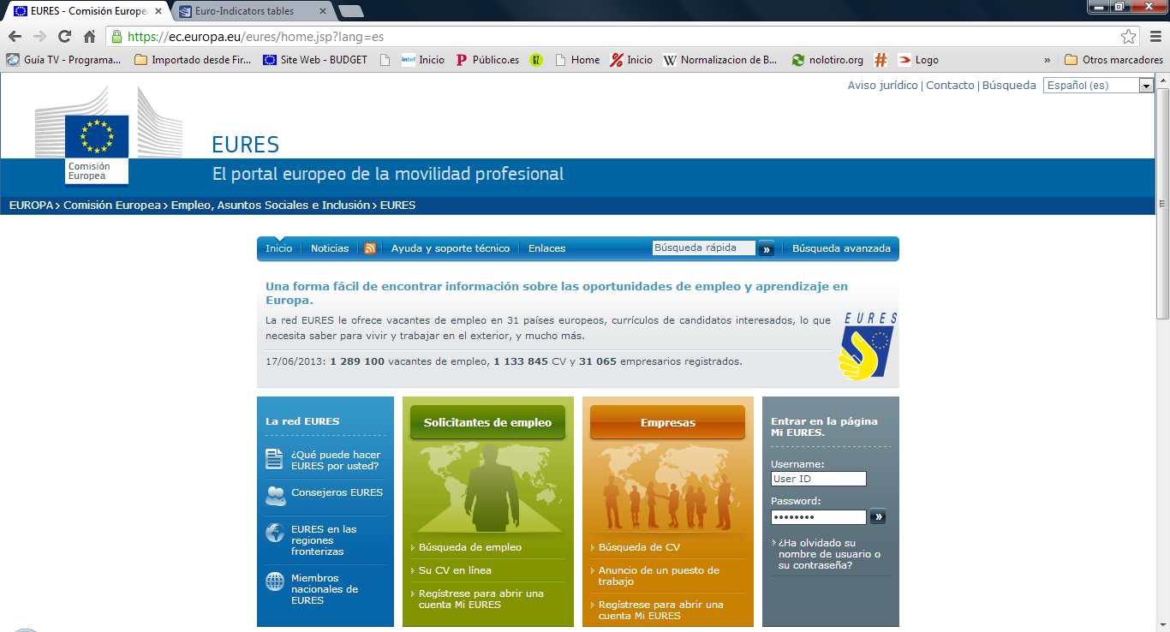

Slide 14
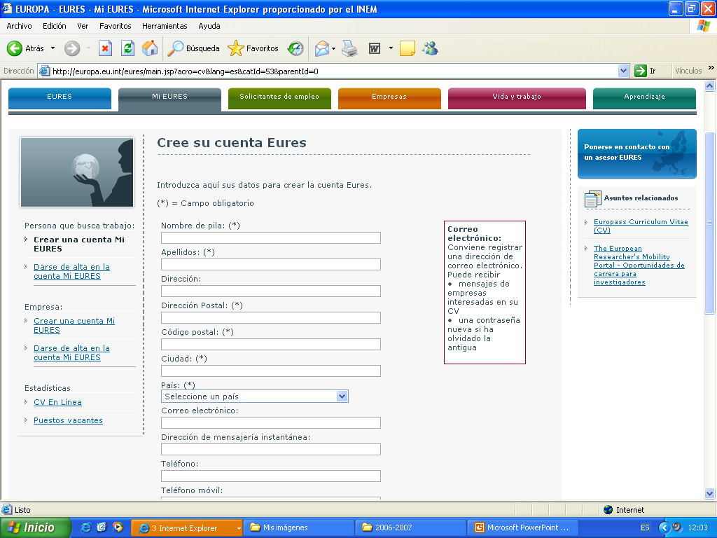

Slide 15
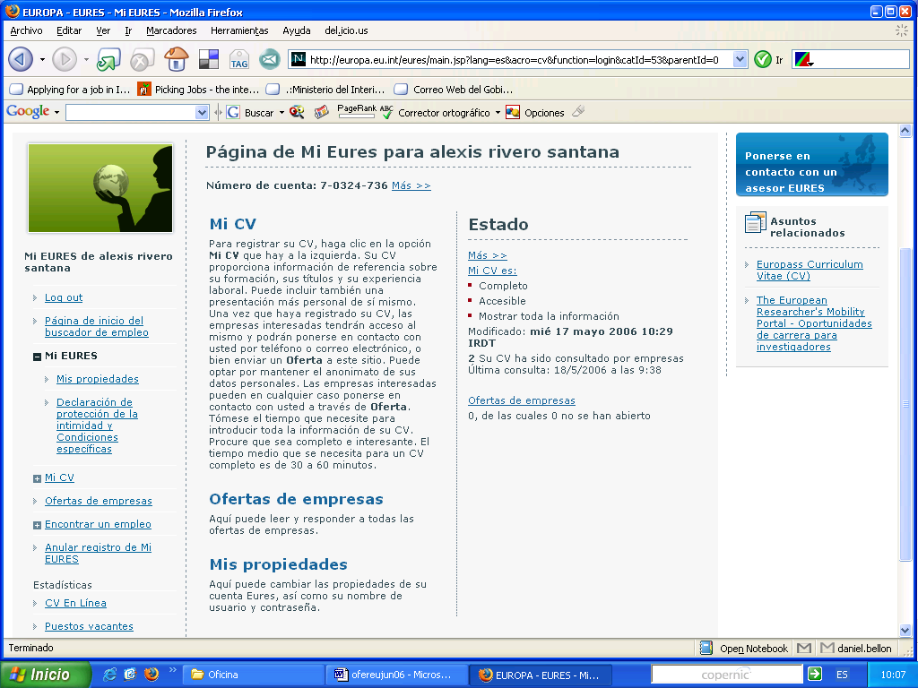
Puedes incluir tu CV en la
base de datos de EURES

Slide 16
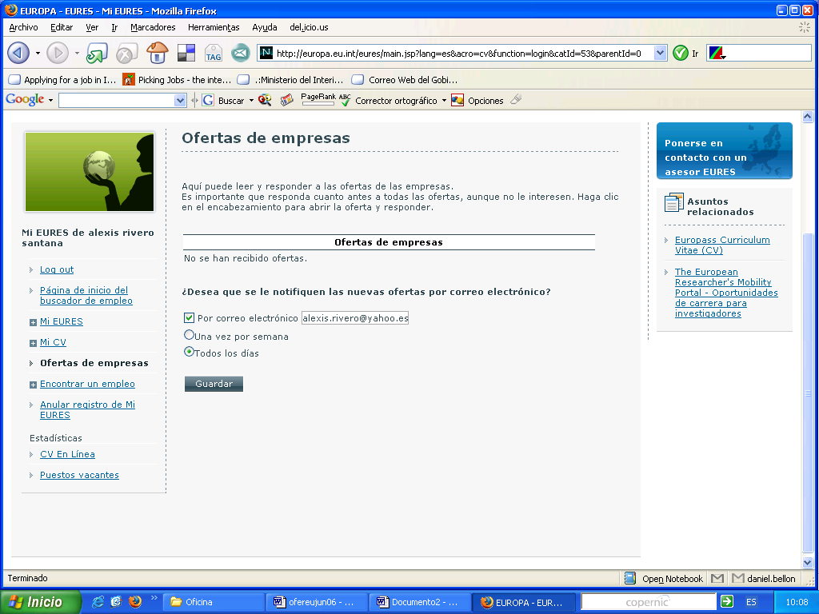
Puedes recibir ofertas en tu
Correo electrónico

Slide 17
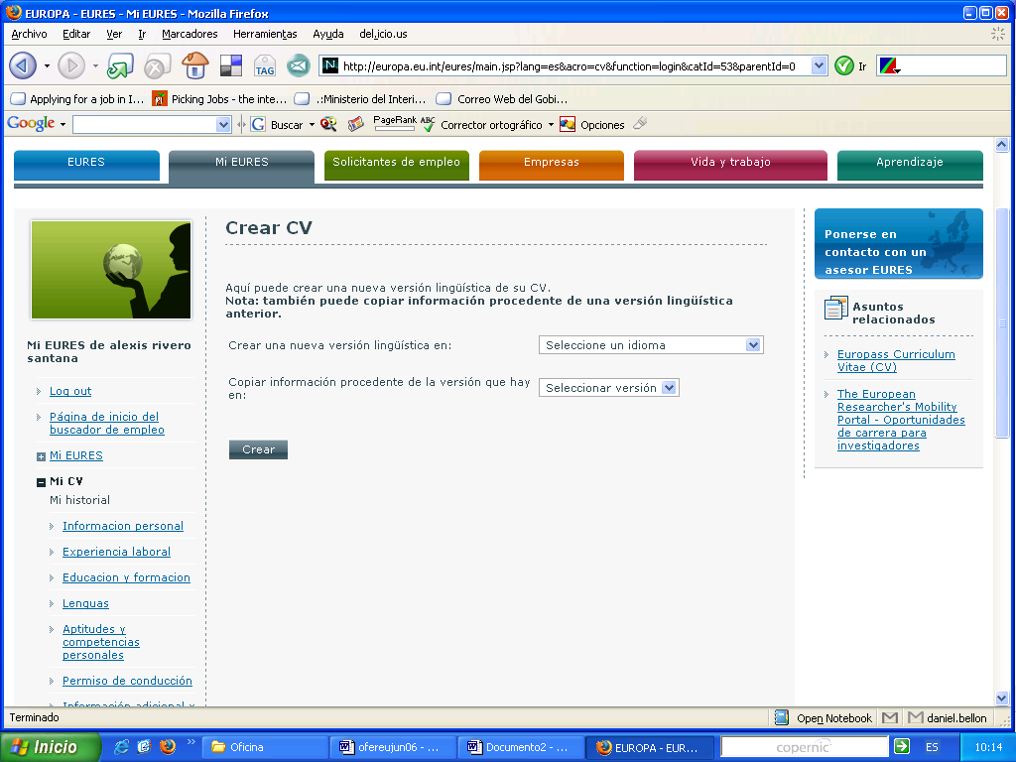
Puedes crear nuevas versiones en otros idiomas

Slide 18
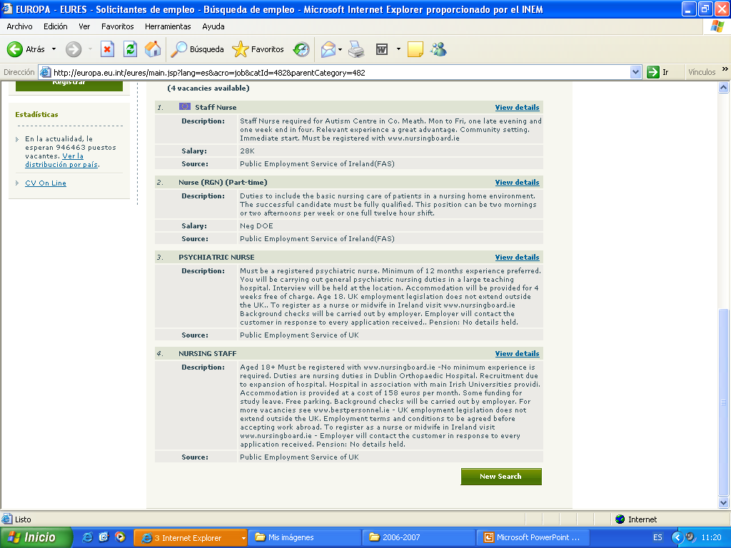
Ver mas información de la oferta

Slide 19
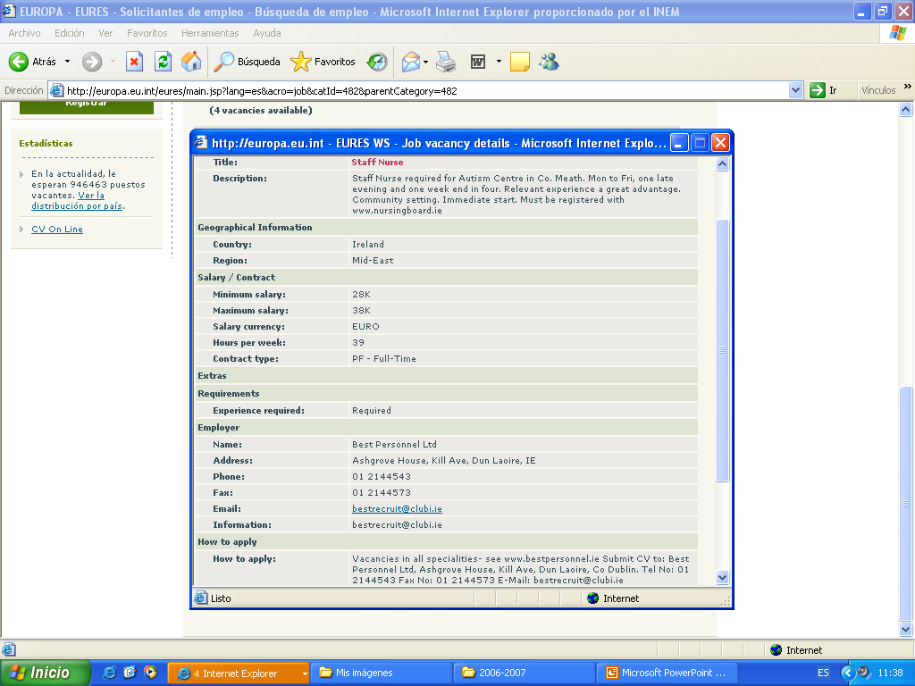
Contacto

Slide 20
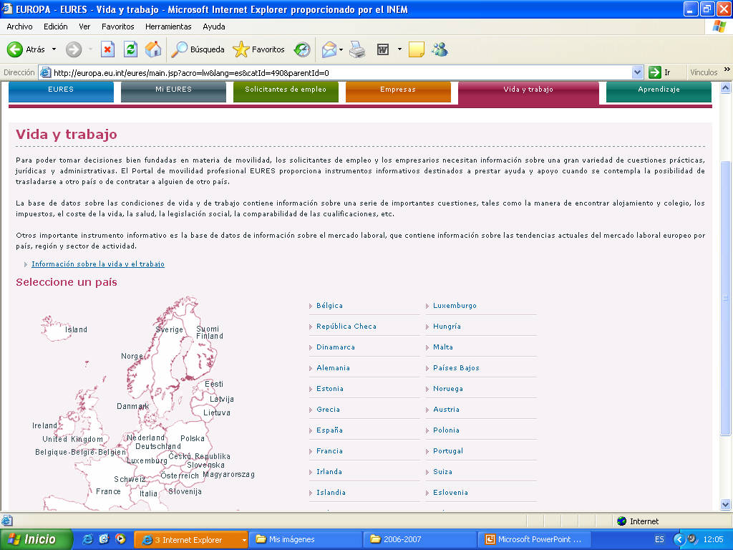
Puedes encontrar información sobre condiciones de vida y trabajo del país que te interese

Slide 21
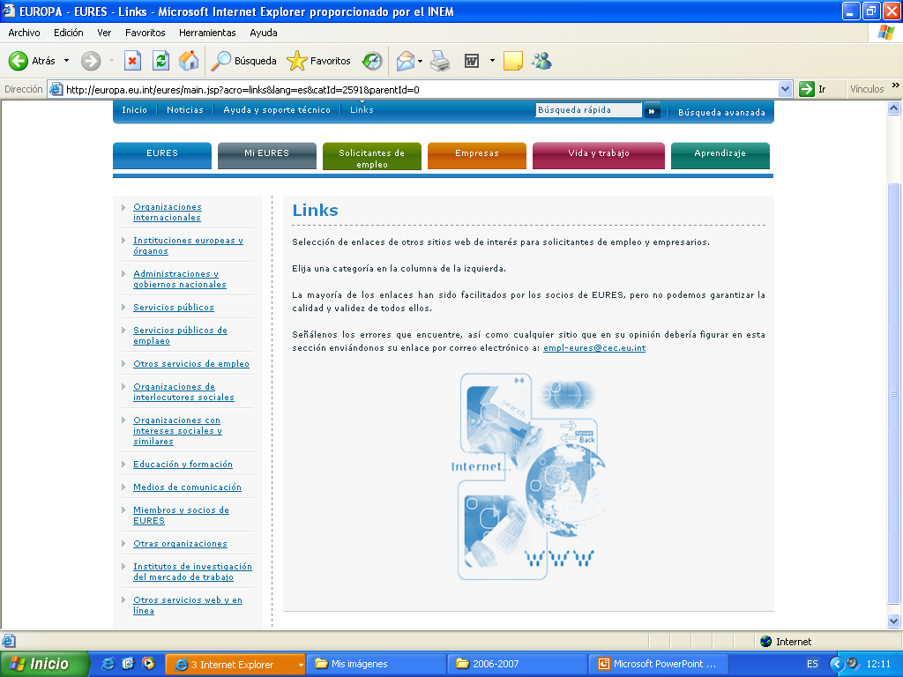

Slide 22
Eures en la web SEPE

Slide 23
El Portal del
Servicio Público de Empleo Estatal
SEPE
www.sepe.es/redEURES

Slide 24
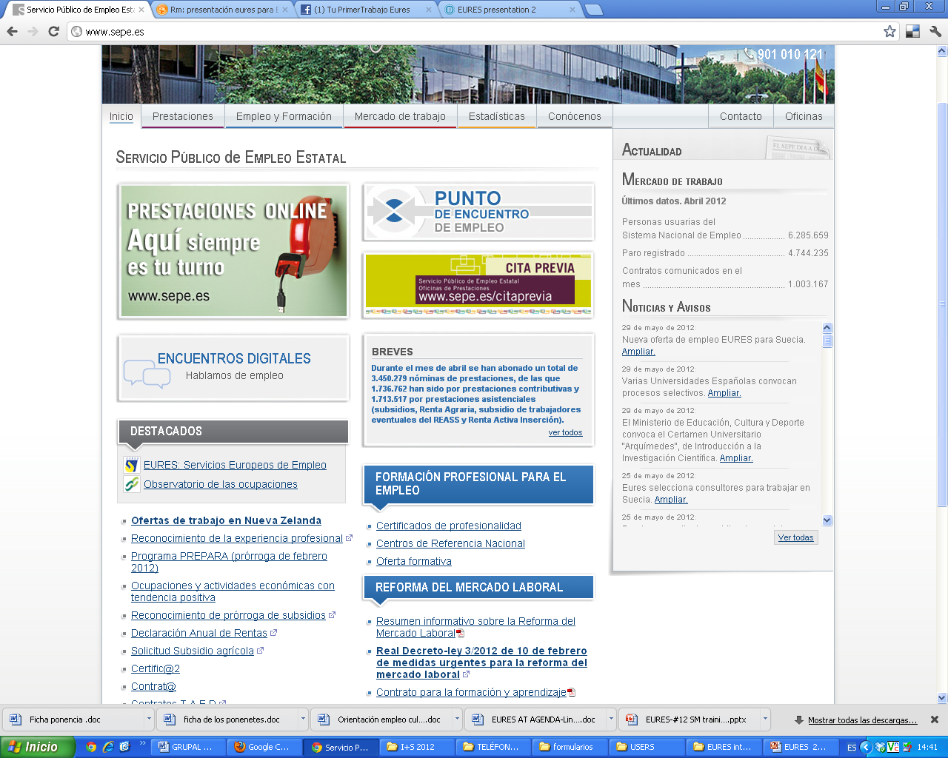
EURES en www.sepe.es

Slide 25
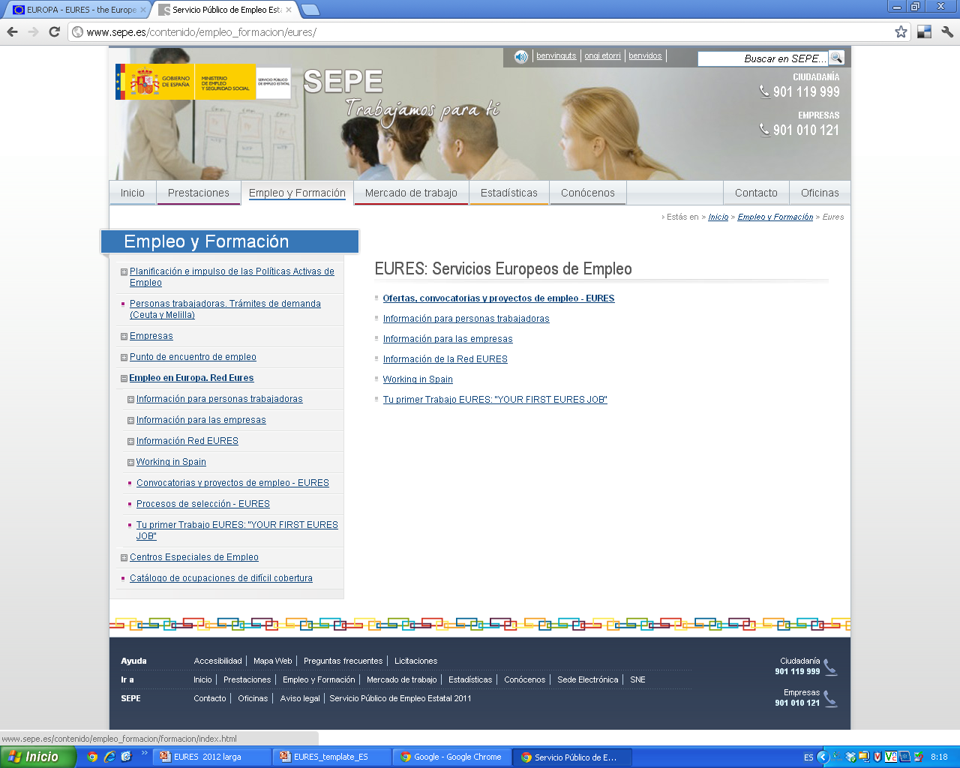
Eures en www.sepe.es/redEURES
Nuestras ofertas y convocatoriaas
Información sobre condiciones de vida, Mercado de trabajo, etc

Slide 26
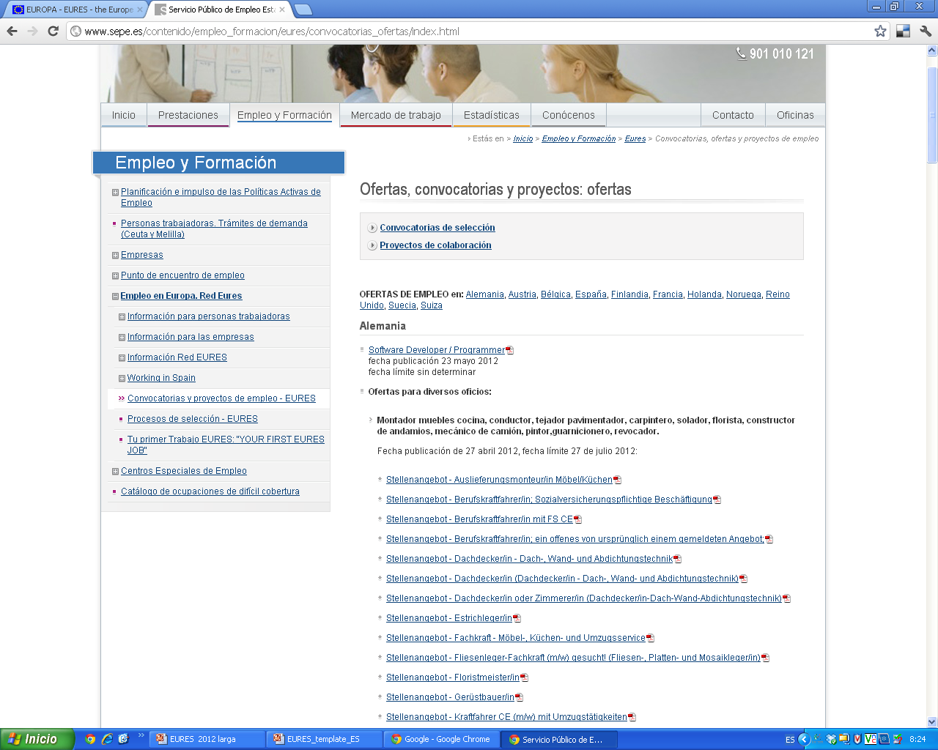
EURES en www.sepe.es/redEURES

Slide 27
Informacion del pais de destino
Las guías de EURES:www.sepe.es/redEURES
Trabajar en…. (de cada país)
Trabajar en verano
Graduado: tu empleo en Europa
Antes de salir…(trámites de salida)
Cuanto Cuesta…(la cesta de la compra)
Mercado de trabajo

Slide 28
Informacion del pais de destino
La libre circulación y los documentos necesarios
Cómo encontrar trabajo
Seguridad Social y desempleo
Sanidad
Educación
Impuestos
Contratos, horarios, salarios…
Reconocimiento de títulos
Direcciones útiles
  ¿Qué contienen las guías “trabajar en…”EURES?

Slide 29

Tres imprescindibles antes de salir:…
Consultar el documento “antes de salir…”
La Tarjeta sanitaria europea
Informarse de la exportación de prestaciones

Slide 30
Ofertas, Convocatorias y Proyectos
EURES: Servicios Europeos de Empleo
  Ofertas de empleo y procesos de selección - EURES
  Información para personas trabajadoras
  Información para las empresas
  Información de la Red EURES
  Working in Spain
  Tu primer Trabajo EURES: "Your first EURES Job"
  The Job of my Life

Slide 31
¿Quién se mueve y a dónde?
El perfil del demandante de empleo en el extranjero:
Hombre de entre 25 y 35 años, altamente cualificado (ingenieros, informáticos, médicos, enfermeras…)
Países Europeos más demandados:
Reino Unido, Alemania, Francia, Italia, Portugal
Notes:
31

Slide 32
Puentes de Cooperación Permanente
EURES Alemania-España
Desde enero 2011
Selección de ingenieros: Sevilla, Madrid, Barcelona,
  Stuttgart, Regensburg, Villingen Schwenningen
Amazon
Hostelería
Enfermeras
Otras ofertas
Notes:
32

Slide 33
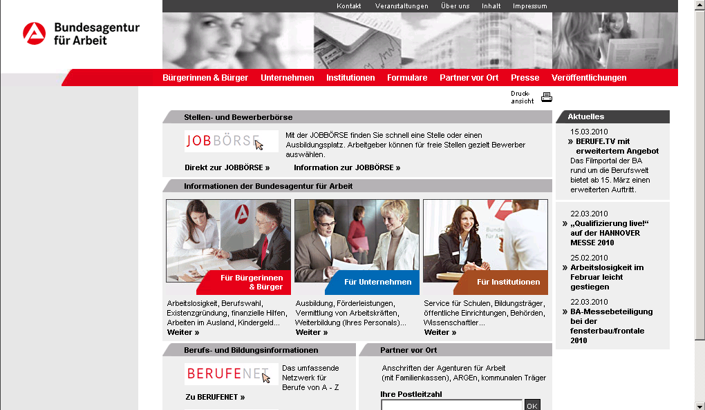
Jobbörse

Slide 34
Puentes de Cooperación Permanente
EURES España-Países Nórdicos-Bálticos
Suecia, Noruega, Finlandia y Dinamarca
Estonia, Letonia y Lituania,
  Mayoritariamente Ingenieros
  Volvo (Suecia)
  Skype

Slide 35
Empresas que reclutan en España
Apoyo a las empresas desde el primer momento
Preselección de candidatos, de acuerdo a los perfiles solicitados.
Registro de la oferta en el portal EURES
Publicación de la oferta en SEPE y en los SPE autonómicos, si fuera necesario
Reclutamientos específicos para las empresas de los proyectos
Invitación a ferias de empleo para entrevistar
Apoyo logístico: stands, salas para entrevistas
04. April 2011, © Bundesagentur für Arbeit
Kapitel 1 / 5
Notes:
35

Slide 36
…y QUÉ PUEDES…
¿ Hablas idiomas?*
¿Cuál es tu cualificación?
¿Tienes experiencia?
¿Cuál es tu disponibilidad?
*OJO: cuanto más cualificado es un puesto, mejor nivel de idioma se exige

Slide 37
Tu Primer Trabajo EURES

Slide 38

Qué es Tu Primer Trabajo EURES
Es un proyecto piloto creadop por la UE en el marco de “Juventud en Movimiento”
Para promover la movilidad laboral de los jóvenes europeos:
Dando apoyo financiero a los gastos de viaje vinculados al proceso de selección o a
la incorporación al puesto de trabajo,
Ayudando a las PYMES a establecer un proyecto de bienvenida/integración de los
jóvenes trabajadores “móviles”

Slide 39

DESTINATARIOS
JÓVENES:
Entre 18 y 30 años de edad
Con nacionalidad de cualquier estado miembro
Con residencia legal en cualquier Estado Miembro de la UE
EMPRESAS:
Pequeñas y medianas empresas
Las grandes empresas y otras organizaciones podrán participar
en el proyecto pero sin recibir ayuda económica
Notes:
39

Slide 40
Objetivo de “Tu Primer Trabajo EURES” España
Dar soporte a la contratación de 500 demandantes de
empleo jóvenes españoles por PYMES de otros estados
Miembros de la UE, facilitando su movilidad:
  Durante el proceso de selección o
  En la incorporación al puesto de trabajo
Apoyando el reclutamiento de 50 trabajadores de otros
países europeos por PYMES españolas.

Slide 41
Proyecto de Formación Dual en Alemania

Slide 42
Proyecto Formación Dual.
Sistema establecido en la República Federal de Alemania.
  Titulación oficial
  Más de 400 profesiones reconocidas
  Duración: en general, tres años
  Doble carácter
    Contrato laboral, renmunerado, con empresa
    Formación presencial en centro educativo
Evaluación / Planificación en conjunto con las Cámaras de Comercio e industria regionales

Slide 43
FASES
Proyecto Formación Dual.
Enero 2013. Preselección
Abril-Mayo 2013:
  Selección a cargo de técnicos del ZAV (Serv. Público de Empleo Alemán)
  Inicio de curso de alemán en España. Objetivo: nivel A1
Junio-Julio 2013: Curso intensivo de alemán en destino
Agosto-Septiembre 2013: incorporación simultánea a la empresa
y al centro de formación profesional.
Duración del proceso: TRES AÑOS

Slide 44
Ayuda económica
Proyecto Formación Dual. En qué consiste
Curso de alemán en origen:
  Financiado íntegramente por el ZAV
  Adelanto del 10 % al inicio de curso por parte del alumno
Gastos de viaje:
  200 € hasta una distancia de 500 km. o
  300 € para distancias superiores
Traslado definitivo para formación:
500 €, en los que están incluidos los posibles gastos de mudanza.
Subsidio para cubrir los gastos de manutención
durante el periodo de formación profesional: hasta 816 €/mes

Slide 45
SEGUIMIENTO
Proyecto Formación Dual.
OFERTAS FP DUAL | CANDIDATOS PRESELECCIONADOS | CURSO DE ALEMÁN EN ESPAÑA
679 | 2.019 | 651

Slide 46
Muchas Gracias andres.gray@sepe.es

